Slide 1
Бюджет и бюджетная политика
Итоговый урок по экономике в 11 классе

Slide 2
Выработка бюджета есть искусство равномерного распределения разочарований
Морис Станс, директор Бюджетного бюро США

Slide 3
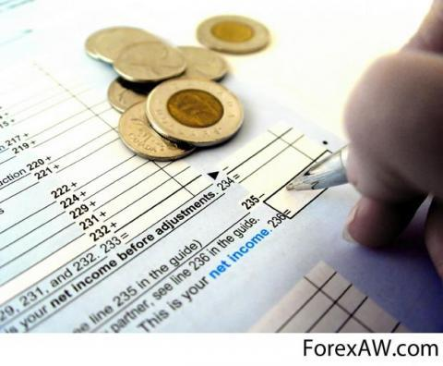
Давайте вспомним, что называют бюджетом? Бюджет – это…

Slide 4
Государственный бюджет
формирование бюджета
структура бюджета
баланс госбюджета
виды госбюджета

Slide 5
Структура госбюджета
Доходная часть
Расходная часть

Slide 6
Доходы государственного бюджета
Налоговые доходы
Доходы на прибыль
НДФЛ
Налог на добавленную стоимость
Акцизы
Платежи за пользование природными ресурсами
Неналоговые доходы
Доход от внешнеэкономической деятельности
Безвозмездные перечисления
Доход от имущества, находящегося в государственной или муниципальной собственности
Доходы от целевых бюджетных фондов

Slide 7
Расходы государственного бюджета
Государственное управление
Национальная оборона
Международная деятельность
Правоохранительная деятельность
Жилищно-культурные мероприятия
Обслуживание государственного долга
Народное хозяйство
Расходы целевых государственных фондов

Slide 8
Задание №1. Задание на анализ источника
Должно ли государство регулировать экономику? Работа с текстом в парах

Slide 9
Задание №2. Методы, применимые для преодоления дефицита государственного бюджета
Работа с незаконченными текстами (в парах)

Slide 10
1 группа
«Методы преодоления дефицита государственного бюджета»,
закончите предложение.
Когда возникает ситуация дефицита бюджета, то представительный орган власти принимает решение о введении установленного законом механизма уменьшения ___________ .
- Назовите метод.
– Как вы считаете, к чему может привести сокращение бюджетных расходов?

Slide 11
2 группа
Когда возникает ситуация дефицита бюджета, то самым простым кажется привлечь в бюджет дополнительные доходы. Это может быть введение новых__________ .
- Назовите метод.
– Как вы считаете, к чему может привести изыскание дополнительных источников доходов?

Slide 12
3 группа
Когда государству не хватает денежных средств, то нетрудно напечатать дополнительные денежные знаки и выплатить ими зарплату. Такой способ преодоления дефицита бюджета называется _________.
- Назовите метод.
– Как вы считаете, к чему может привести выпуск дополнительных денежных средств?

Slide 13
4 группа
Когда государству не хватает денежных средств, то оно может их одолжить. Тогда у него возникает ______________.
- Назовите метод.
– У кого государство может взять деньги в долг?
– Как вы считаете, к чему может привести одалживание денежных средств государством?

Slide 14
Методы преодоления бюджетного дефицита
сокращение бюджетных расходов
изыскание дополнительных источников доходов(повышение пенсионного возраста, приватизация, повышение налогов)
выпуск денег
одалживание денег

Slide 15
Задание №3
Анализируем бюджет России в разный исторический период

Slide 16
Изменились ли статьи доходов и расходов? • Каково может быть соотношение доходов и расходов в государственном бюджете? • Какими причинами могут быть вызваны такие ситуации?
Бюджет России в 1905 г.
Бюджет России в 1995 г.
Доходы (1,994 млрд руб) | в %
Прямые налоги Косвенные налоги Регалии Казенные имущества Пошлины Другие доходы | 7 20 30 29 2 12
Расходы (1,994 млрд руб) | в %
Проценты по гос. долгу Армия и флот Мин. внутренних дел Мин. путей сообщения Мин.финансов Мин. образования Другие расходы | 15 24 5 22 17 2 15
Доходы (432,7 трлн руб) | в %
Налог на прибыль Подоходный налог НДС Акцизы Рента за прир. ресурсы Другие | 27 8 22 5 3 35
Расходы (487,4 трлн руб) | в %
Внешняя безопасность Внутренняя безопасность Гос. предприятия Государственное управление Другие | 10 5 57 3 25

Slide 18
Задание №6. Самостоятельная работа (тесты)

Slide 19
Давайте проверим вместе!
1.1
2.3
3.2
4.2
5.1
6.4
7.1
8.3
9.3
10.1
11.2
12.1,3,4,7

Slide 21
Синквейн
1.Бюджет
2.Государственнный, сбалансированный, дефицитный, профицитный
3.Регулирует, планирует
4. Основной государственный бюджет находится в профиците.
5.Деньги

Slide 22
СПАСИБО ЗА УРОК!

